Slide 1
La construction laborieuse d’un système éducatif républicain

Slide 2
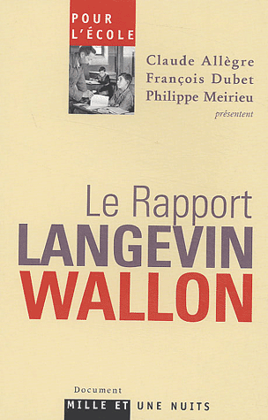
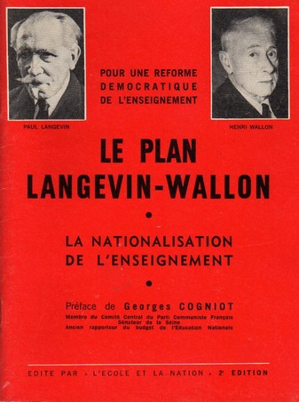
Introduction
Le contexte de la Libération après la parenthèse vichyste
L’élaboration du plan Langevin-Wallon
(1944-1947)

Slide 3
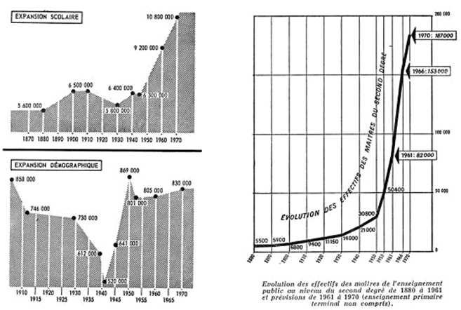
I) Les réformes de la République gaullienne
1.1. La 1ère explosion scolaire (années 1950-1960)
• Un phénomène économique et social
• Un pouvoir politique qui suit le mouvement, mais des réformes retardées

Slide 4
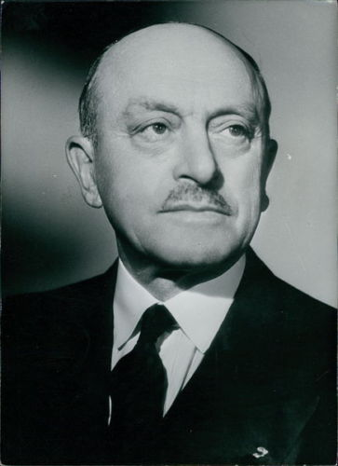
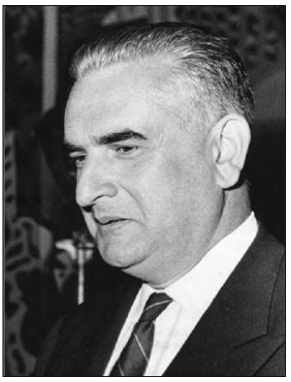
I) Les réformes de la République gaullienne
1.2. Deux leviers accompagnateurs
• la réforme Berthoin (1959)
-> âge de la scolarité porté à 16 ans
+ instauration de la carte scolaire
• la réforme Fouché (1963)
-> création des CES (tous les élèves vont au collège)

Slide 5
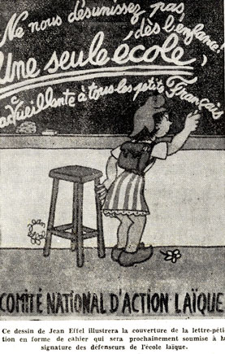
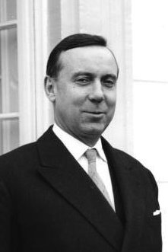
I) Les réformes de la République gaullienne
1.3. Une réforme structurelle aux conséquences durables : la loi Debré (1959)
• le financement par l’Etat républicain des écoles privées sous contrat
(75% du budget + aide des collectivités locales)
• la postérité de la loi Debré

Slide 6
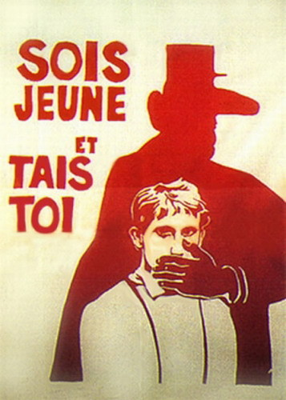
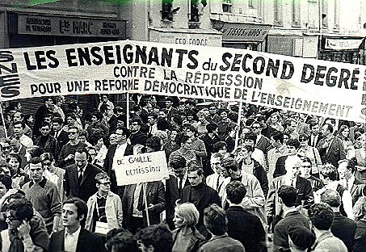
II) La réalisation du collège unique
2.1. Le « choc » de mai 1968 ?
• Un courant pédagogique novateur longtemps minoritaire
• Des bouleversements dans les différents degrés dans les années post-1968

Slide 7
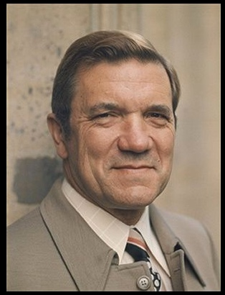
II) La réalisation du collège unique
2.2. La réforme Haby (1975-1978)
• L’avènement du « collège unique »
(classes hétérogènes
+ mixité obligatoire)
• Les limites de
la réforme Haby

Slide 8
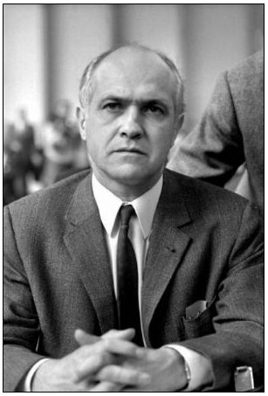
II) La réalisation du collège unique
2.3. La gauche au pouvoir : quel « changement » ? (1981-1986)
des moyens, des rapports et des expérimentations sous la forme de projets (Savary)
(ex : création ZEP 1981)
Alain Savary

Slide 9
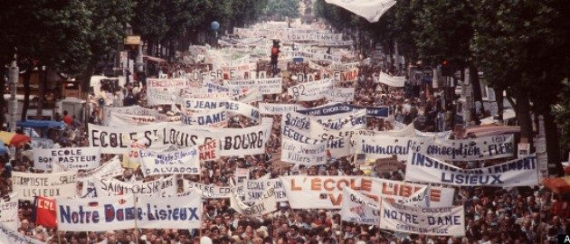
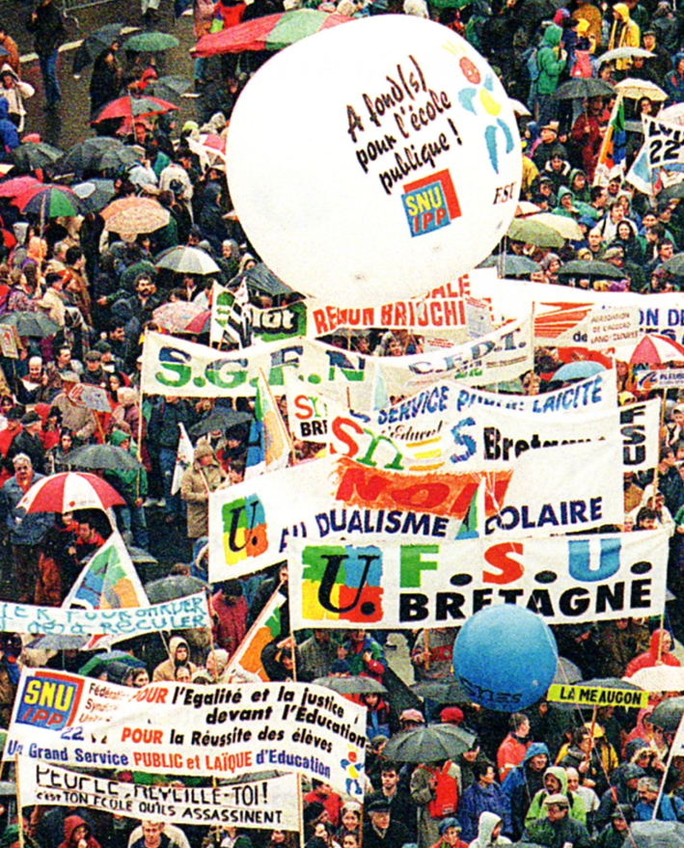
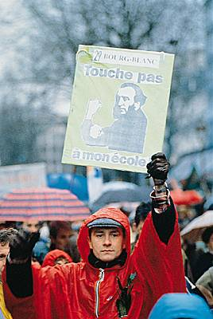
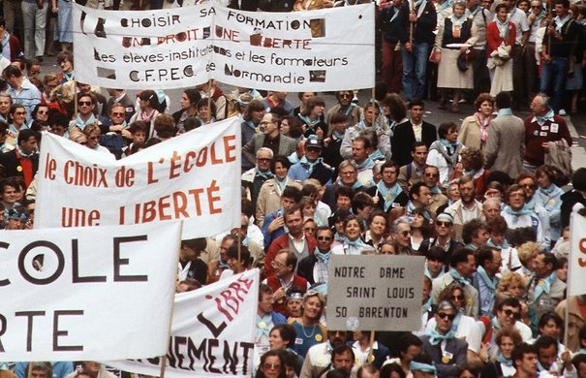
• L’échec du « grand service public d’éducation unifié » (1984)

Slide 10
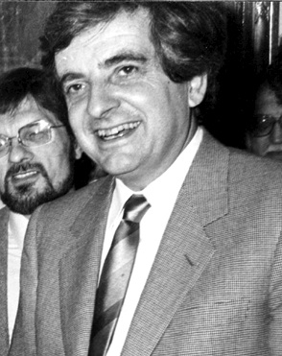
II) La réalisation du collège unique
2.3. La gauche au pouvoir : quel « changement » ? (1981-1986)
• Chevènement et l’ambition des « 80% »
(1985 : création du baccalauréat professionnel)
Jean-Pierre Chevènement

Slide 11
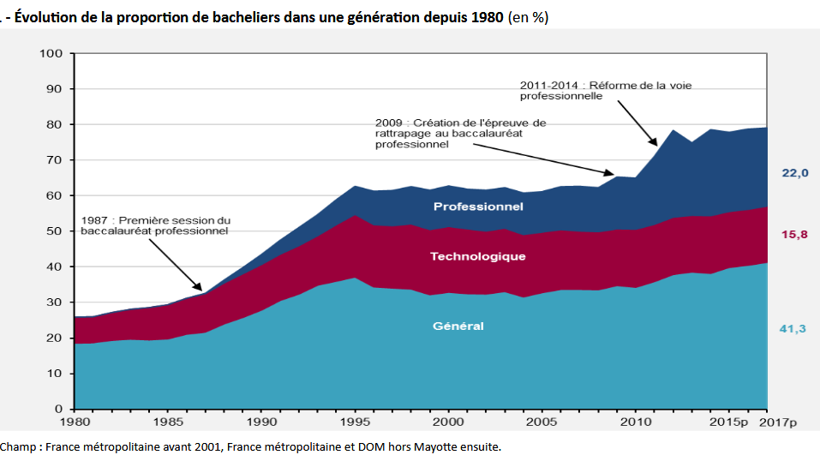
III) La démocratisation du baccalauréat ?
3.1. La 2ème explosion scolaire
(% de lauréats au baccalauréat/classe d’âge)

Slide 12
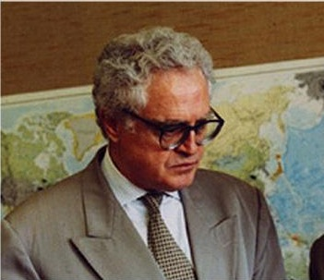
III) La démocratisation du baccalauréat ?
3.2. La loi d’orientation Jospin (1989) et son application
• création des cycles
• création des IUFM
• revalorisation salariale
Lionel Jospin

Slide 13
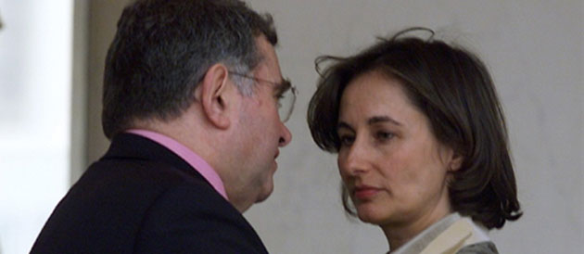
III) La démocratisation du baccalauréat ?
3.3. L’épisode Allègre (1997-2000)
Claude Allègre (ministre) et Ségolène Royal (secrétaire d’Etat)

Slide 14
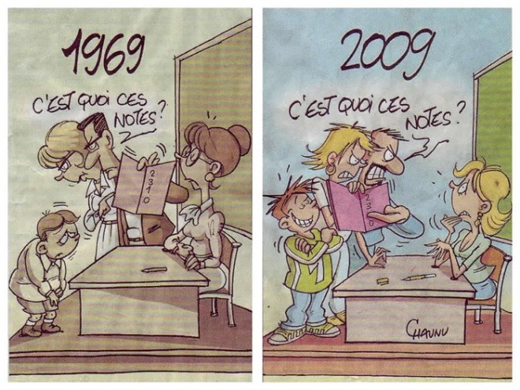
IV) L’éducation nationale saisie par le néolibéralisme ?
4.1. Le tableau noir de l’Ecole au tournant des années 2000

Slide 15
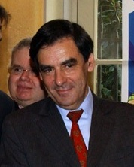
IV) L’éducation nationale saisie par le néolibéralisme ?
4.2. La loi d’orientation Fillon (2005) entre changements et continuités
Instauration du SCCC 2005
Intégration des IUFM dans des Universités
François Fillon

Slide 16
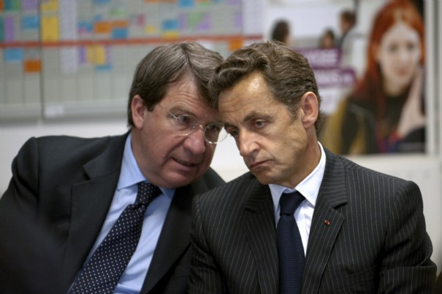
IV) L’éducation nationale saisie par le néolibéralisme ?
4.3. La politique scolaire sous la présidence Sarkozy : une rupture ? (2007-2012)
Masterisation
Assouplissement carte
Loi Carle
Gel salaires
Xavier Darcos et Nicolas Sarkozy

Slide 17
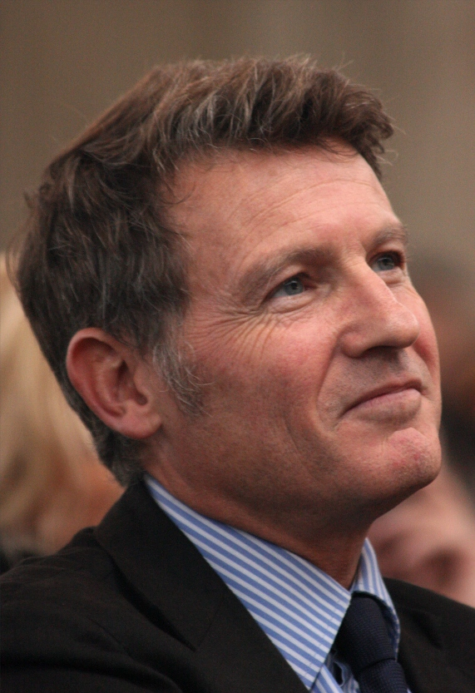
IV) L’éducation nationale saisie par le néolibéralisme ?
4.4. La loi « PEILLON » « de programmation et de refondation de l’école de la République » (JO du 9 juillet 2013)
- Recrutements programmés, IUFM->ESPE
Rythmes scolaires, Charte de la Laïcité
SCCCC et Programmes (2015)
François Peillon

Slide 18
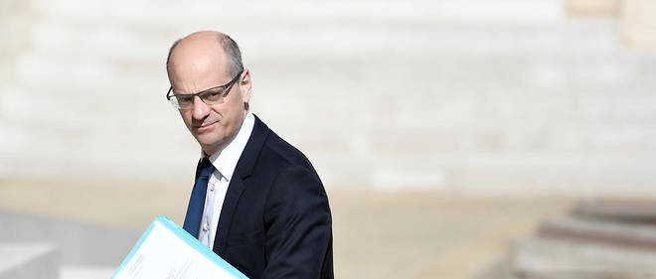
Conclusion
La loi pour une Ecole de la confiance (juillet 2019) : un Etat qui contrôle le système et vise l’efficacité…
→ L’Ecole demeure-t-elle encore une institution républicaine ?
Jean-Michel Blanquer
Instruction obligoire à 3 ans
Oblig. formation jusqu’à 18 ans
ESPE->INSPE

